Slide 1


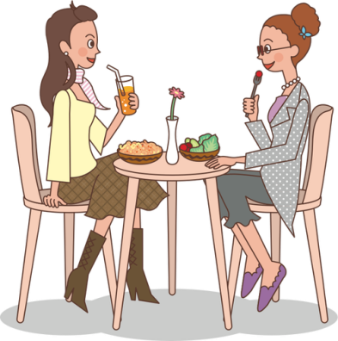
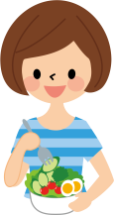
French Year 6, Summer 1/2
Food and Drink
Key Question
¿Qu’est-ce que tu manges/ bois/ veux? | What do you eat/ drink/ want?
Les Repas/ Meals
le petit-déjeuner | breakfast
le déjeuner | lunch
le repas du soir | dinner
MANGER (To eat)
Je mange | I eat
Tu manges | You eat
Il/ elle mange | He/she eats
La Nourriture/ Food
un hamburger | a burger
un yaourt | a yoghurt
une salade | a salad
une glace | an ice cream
une pizza | a pizza
un sandwich | a sandwich
du poulet | [some] chicken
du fromage | [some] cheese
du jambon | [some] ham
des frites | [some] chips
des chips | [some] crisps
des biscuits | [some] biscuits
Les Boissons/ Drinks
un chocolat chaud | a hot chocolate
un thé | a tea
un café | a coffee
un jus d’orange | an orange juice
un jus de pomme | an apple juice
un coca | a coke
un milk-shake | a milkshake
une limonade | a lemonade
de l’eau [minérale] | some [mineral] water
du lait | some milk
normalement
(normally)
BOIRE (To drink)
Je bois | I drink
Tu bois | You drink
Il/ elle boit | He/she drinks
toujours
(always)
VOULOIR (To want)
Je veux | I want
Tu veux | You want
Il/ elle veut | He/she wants
de temps en temps
(sometimes)
Qu’est-ce que tu bois?
Je bois toujours un jus d’orange
Qu’est-ce que tu manges pour le déjeuner?
jamais
(never)
Normalement, je mange une salade et un sandwich

Slide 2
Les Nombres 1 – 100/ Numbers 1-100
1 Un | 2 Deux | 3 Trois | 4 Quatre | 5 Cinq | 6 Six | 7 Sept | 8 Huit | 9 Neuf | 10 Dix
11 Onze | 12 Douze | 13 Treize | 14 Quatorze | 15 Quinze | 16 Seize | 17 Dix-sept | 18 Dix-huit | 19 Dix-neuf | 20 Vingt
21 Vingt-et-un | 22 Vingt-deux | 23 Vingt-trois | 24 Vingt-quatre | 25 Vingt-cinq | 26 Vingt-six | 27 Vingt-sept | 28 Vingt-huit | 29 Vingt-neuf | 30 Trente
31 Trente-et-un | 32 Trente-deux | 33 Trente-trois | 34 Trente-quatre | 35 Trente-cinq | 36 Trente-six | 37 Trente-sept | 38 Trente-huit | 39 Trente-neuf | 40 Quarante
41 Quarante-et-un | 42 Quarante-deux | 43 Quarante-trois | 44 Quarante-quatre | 45 Quarante-cinq | 46 Quarante-six | 47 Quarante-sept | 48 Quarante-huit | 49 Quarante-neuf | 50 Cinquante
51 Cinquante-et- un | 52 Cinquante- deux | 53 Cinquante-trois | 54 Cinquante-quatre | 55 Cinquante-cinq | 56 Cinquante-six | 57 Cinquante-sept | 58 Cinquante-huit | 59 Cinquante-neuf | 60 Soixante
61 Soixante-et-un | 62 Soixante-deux | 63 Soixante-trois | 64 Soixante-quatre | 65 Soixante-cinq | 66 Soixante-six | 67 Soixante-sept | 68 Soixante-huit | 69 Soixante-neuf | 70 Soixante-dix
71 Soixante-et-onze | 72 Soixante-douze | 73 Soixante-treize | 74 Soixante-quatorze | 75 Soixante-quinze | 76 Soixante-seize | 77 Soixante-dix-sept | 78 Soixante-dix-huit | 79 Soixante-dix-neuf | 80 Quatre-vingts
81 Quatre-vingt-un | 82 Quatre-vingt-deux | 83 Quatre-vingt- trois | 84 Quatre-vingt-quatre | 85 Quatre-vingt-cinq | 86 Quatre-vingt-six | 87 Quatre-vingt-sept | 88 Quatre-vingt-huit | 89 Quatre-vingt-neuf | 90 Quatre-vingt-dix
91 Quatre-vingt-onze | 92 Quatre-vingt-douze | 93 Quatre-vingt-treize | 94 Quatre-vingt-quatorze | 95 Quatre-vingt-quinze | 96 Quatre-vingt-seize | 97 Quatre-vingt-dix-sept | 98 Quatre-vingt-dix-huit | 99 Quatre-vingt-dix neuf | 100 Cent

